Slide 1
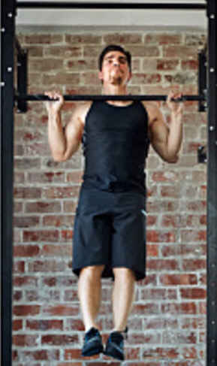
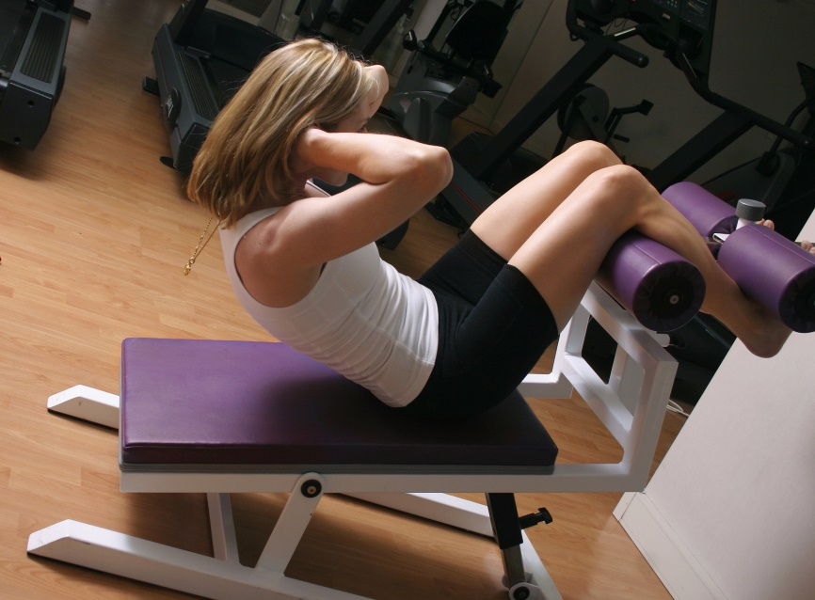



PRUEBAS DE APTITUD FÍSICA – EVALUACIONES DE:
Campo, Campo-Laboratorio y de Laboratorio
Prof. Edgar Lopategui Corsino
M.A., Fisiología del Ejercicio
Web: http://www.saludmed.com/
E-Mail: elopategui@intermetro.edu
Pres PPT: http://www.saludmed.com/
ejercicio/presentaciones/Pruebas_Aptitud-Fisica.pdf

Slide 2


BOSQUEJO
Consideraciones preliminares
Material educativo: Recursos y publicaciones
Consideraciones preliminares
Indicaciones y objetivos: Pruebas de aptitud física
Análisis de la: Validez, confiabilidad y objetividad
Clasificación y tipos de: Evaluaciones de la aptitud física
Análisis de: Necesidades
Medidas de: Seguridad
Instrumentos de medición de: Bajo Costo
Interpretación/evaluación de los: Datos/resultados
Preguntas
Notes:
2

Slide 3

Notes:
3

Slide 4
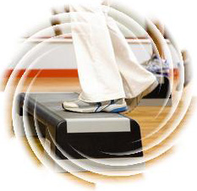
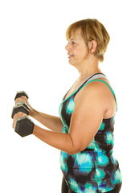
PRUEBAS DE APTITUD FÍSICA – De
FÁCIL ADMINISTRACIÓN:
EVALUACIONES DE CAMPO
LA PRUEBA IDEAL
Mínimo equipo requerido para su administración
Equipo y materiales de bajo costo
Simpleza en su administración
Dispone de resultados prácticos
Autenticidad científica aceptable
Es posible evaluar un número elevado de sujetos
Notes:
4

Slide 5
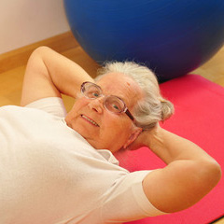

PRUEBAS DE APTITUD FÍSICA – De Fácil Administra:
EVALUACIONES DE CAMPO:
CONTITUYENTES DESCRIPTIVOS
BÁSICOS PARA CADA PRUEBA
Nombre de la prueba
Descripción
Objetivo de la evaluación
Grupo de edades indicadas
Autenticidad científica:
Validez, Confiabilidad y Objetividad
Equipo y materiales
Área/instalación física necesaria para la prueba
Procedimientos/instrucciones:
Administración e instrucciones
Puntaje
Metodología del registro:
Normas o estándares:
Criterio de referencia comparativo
Análisis de las puntuaciones/resultados:
Estadísticas pertinentes
Consideraciones y comentarios
Notes:
5

Slide 6

Notes:
6

Slide 7
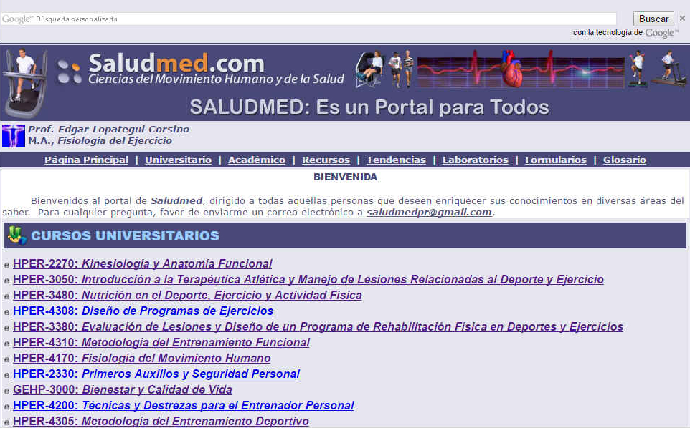
SALUDMED: CIENCIAS DEL MOVIMIENTO HUMANO Y DE LA SALUD
DIRECCIÓN DEL SITIO WEB: http://www.saludmed.com

Slide 8
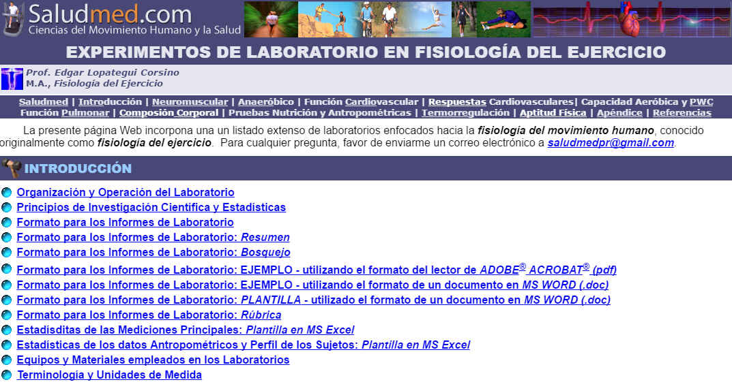
EXPERIMENTOS DE LABORATORIO EN FISIOLOGÍA DEL EJERCICIO
DIRECCIÓN DEL SITIO WEB: http://www.saludmed.com/labsfisiologiaejercicio/labsfisiologiaejercicio.html

Slide 9
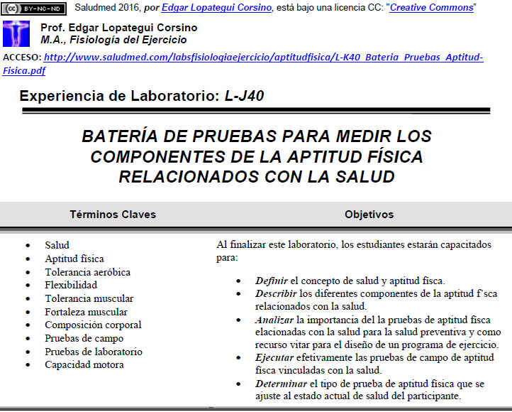

Slide 10
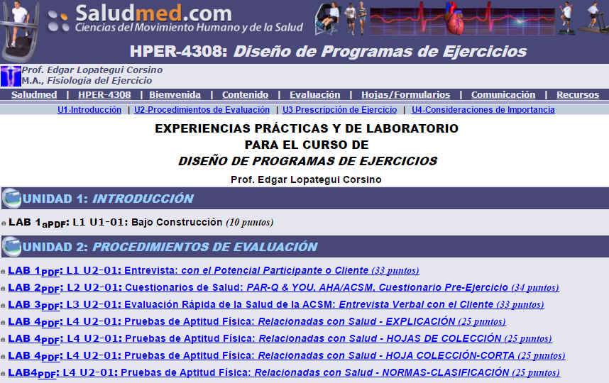
EXPERIENCIAS PRÁCTICAS Y DE LABORATORIO
DIRECCIÓN DEL SITIO WEB: http://www.saludmed.com/ejercicio/laboratoros/Laboratorios_HPER-4308.html

Slide 11
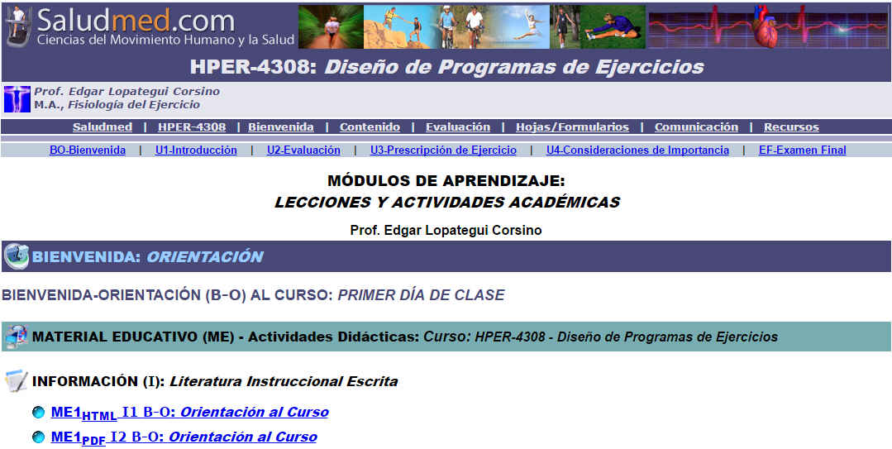
DISEÑO DE PROGRAMAS DE EJERCICIOS - Módulos
DIRECCIÓN DEL SITIO WEB:
http://www.saludmed.com/ejercicio/contenido/Modulos_HPER-4308.html

Slide 12


Slide 13
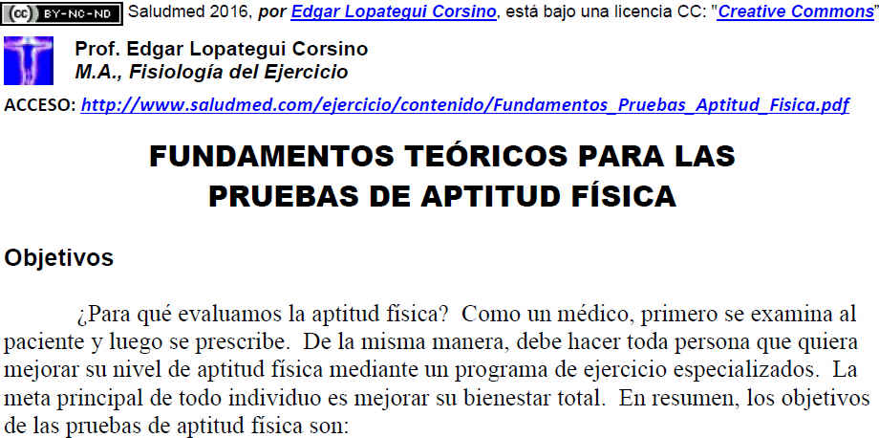

Slide 14
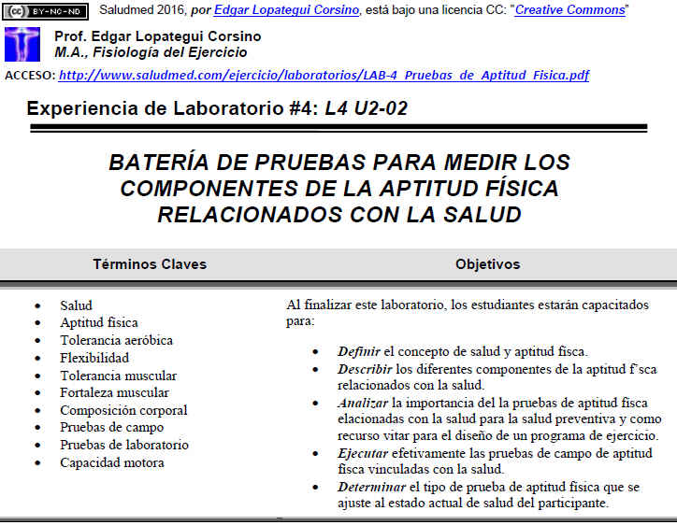

Slide 15
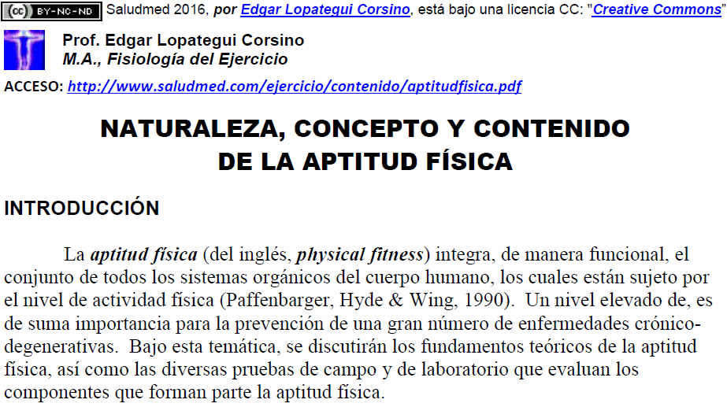

Slide 16

Notes:
16

Slide 17
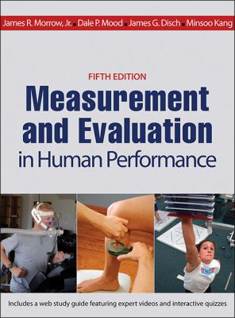
2016
Morrow, J. Jr., Mood, Mood, D., Disch. J., & Kang, M. (2016). Measurement and Evaluation in Human Performance (5ta, ed.). Champaign, IL: Human Kinetics. 480 pp.
Notes:
17

Slide 18

2016
The Cooper Institute (2016). FitnessGram Administration Manual: The Journey to MyHealthyZone (5ta, ed.). Champaign, IL: Human Kinetics. 136 pp.
Notes:
18

Slide 19

2015
Miller, T. (2015). Guía de Pruebas y Evaluaciones de la NSCA. Baladona, España: Editorial Paidotribo. 368 pp.
Notes:
19

Slide 20
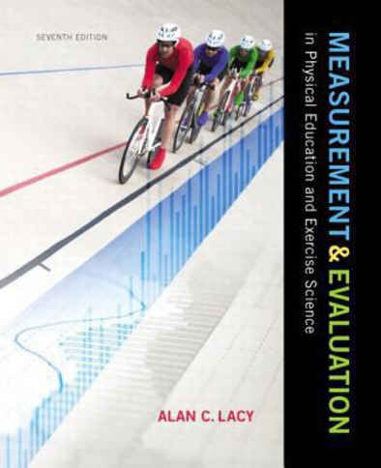
2014
Lacy, A. C. (2014). Measurement and Evaluation in Physical Education and Exercise Science (7ma. ed.). New York: Pearson Education, Inc. 413 pp.
Notes:
20

Slide 21
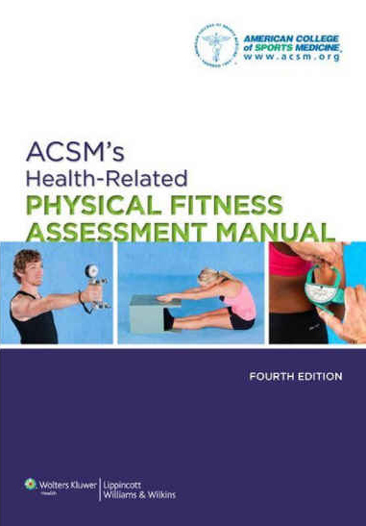
2014
American College of Sports Medicine [ACSM], (2014). ACSM's Health-Related Physical Fitness Manual (4ta. ed.). Philadelphia: Wolters Kluwer Health/Lippincott Williams & Wilkins. 174 pp.
Notes:
21

Slide 22
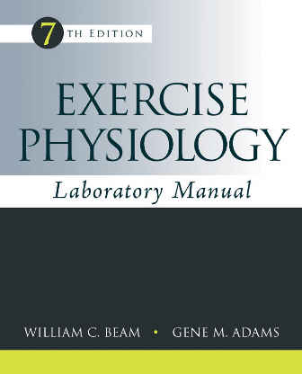
2014
Beam, W. C., & Adams, G. M. (2014). Exercise Physiology Laboratory Manual (7ma ed.). New York, NY: McGraw-Hill, an imprint of The McGraw-Hill Companies, Inc. 320 pp.
Notes:
22

Slide 23
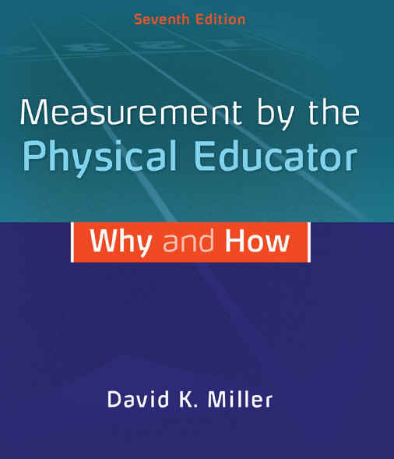
2014
Miller, D. K. (2014). Measurement by the Physical Educator: Why and How (7ma. ed.). New York, NY: McGraw-Hill, and imprint of the McGraw-Hill Companies. 330 pp.
Notes:
23

Slide 24
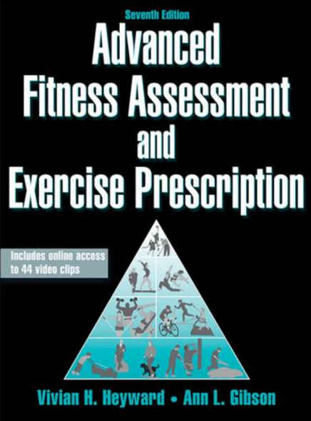
2014
Heyward, V. H. (2014). Advanced Fitness Assessment & Exercise Prescription (7ma ed.). Champaign, Illinois: Human Kinetics Books. 537 pp.
Notes:
24

Slide 25
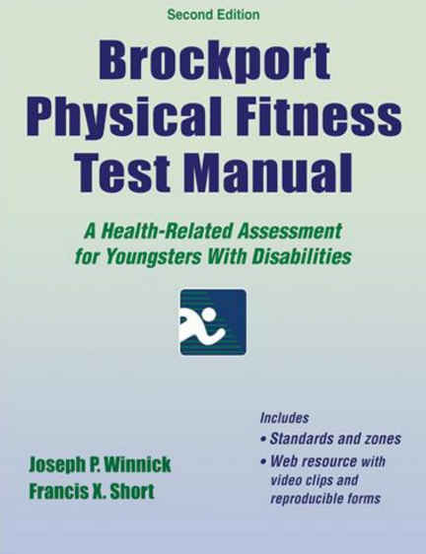
2014
Winnick, J. P., & Short, F. K. (2014). Brockport Physical Fitness Test Manual: A Health-Related Assessment for Youngsters with Disabilities (2da ed.). Champaign, IL: Human Kinetics. 160 pp.
Notes:
25

Slide 26
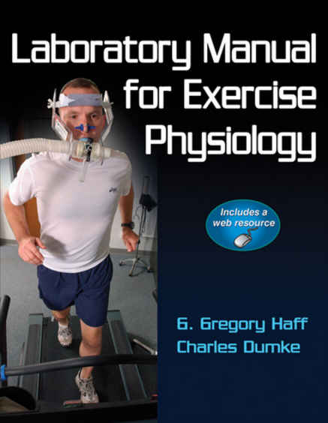
2012
Haff, G. G., & Dumke, C. (2012). Laboratory Manual for Exercise Physiology. Champaign, IL: Human Kinetics. 449 pp.
Notes:
26

Slide 27

2012
Pate, R., Oria, M., & Pillssbury, L. (Eds.). (2012) Fitness Measures and Health Outcomes in Youth. Washington, DC: The National Academies Press. 259 pp. Recuperado de http://www.pysc.org/resources/documents/FitnessMeasuresandHealthOutcomesinYouth.pdf
Notes:
27

Slide 28
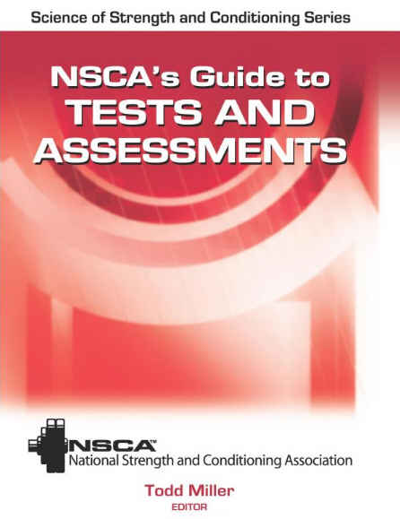
2012
Miller, T. (2012). NSCA’ Guide to Tests and Assessment. Champaign, IL: Human Kinetics. 360 pp.
Notes:
28

Slide 29
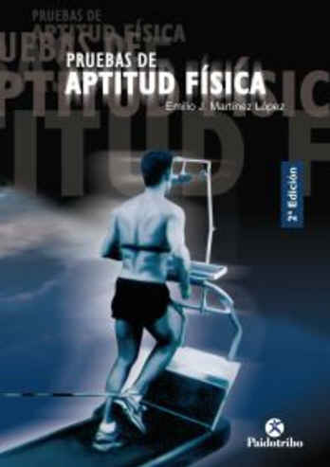
2011
Martínez López, E. J. (2011). Pruebas de Aptitud Física (2da. ed.). Barcelona, España: Editorial Paidotribo. 360 pp.
Notes:
29

Slide 30
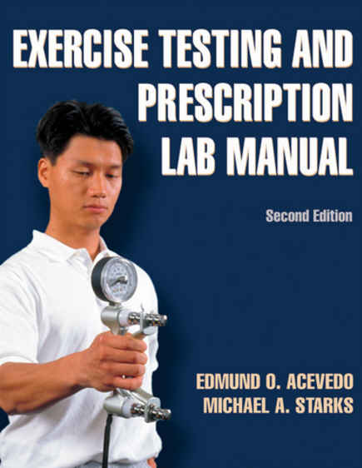
2011
Acevedo, E. O., & Starks, M. A. (2011). Exercise Testing and Prescription Lab Manual (2da. ed.). Champaign, IL: Human Kinetics. 153 pp.
Notes:
30

Slide 31
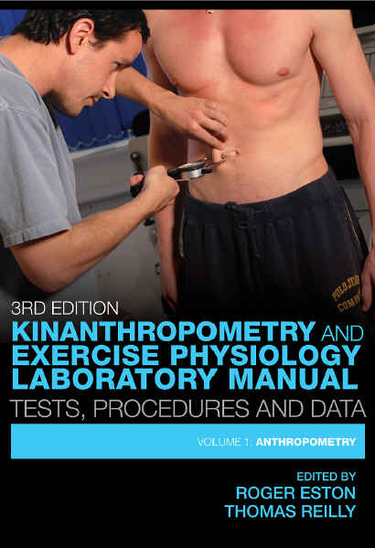
2009
Eston, R., & Reilly, T. (Eds.). (2009). Kinanthropometry and Exercise Physiology Laboratory Manual: Tests, Procedures and Data. Volume 1: Anthropometric Data (3ra. ed.). New York: Routledge Taylor & Francias Group. 328 pp.
Notes:
31

Slide 32
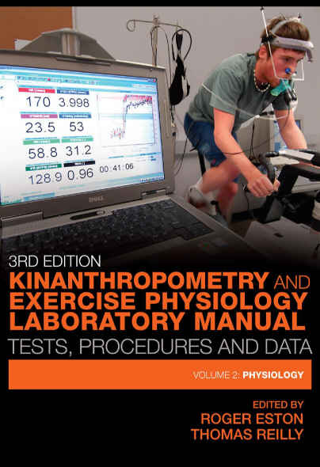
2009
Eston, R., & Reilly, T. (Eds.). (2009). Kinanthropometry and Exercise Physiology Laboratory Manual: Tests, Procedures and Data. Volume 1: Anthropometric Data (3ra. ed.). New York: Routledge Taylor & Francias Group. 328 pp.
Notes:
32

Slide 33
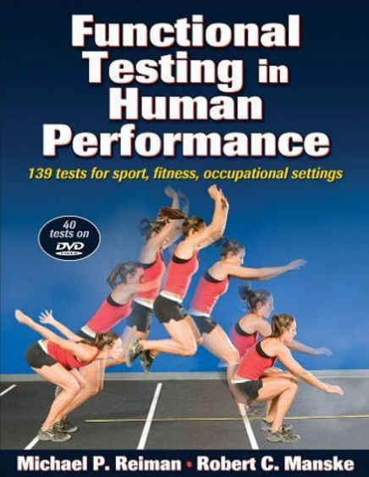
2009
Reiman, M. P., & Manske, R. C. (2009). Functional Testing in Human Performance. Champaign, IL: Human Kinetics. 308 pp.
Notes:
33

Slide 34
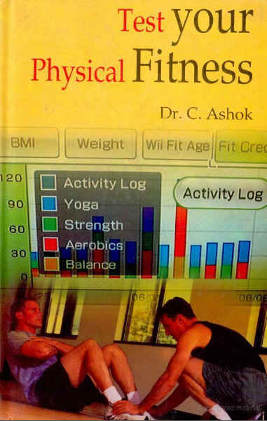
2008
Bshok, C. (2008). Test your Physical Fitness. Delhi, India: Kalpaz Publications. 357 pp.
Notes:
34

Slide 35
2007
Baumgartner, T. A., Jackson, A. S., Mahar, M. T., & Rowe, D. A. (2007). Measurement for Evaluation in Physical Education and Exercise Science (8va. ed.). New York, NY: McGraw-Hill, and imprint of the McGraw-Hill Companies. 544 pp.
Notes:
35

Slide 36

2007
George, J. D., Fisher, A. G., & Vehrs, P. R. (2007). Tests y Pruebas Físicas (4ta. ed.). Barcelona, España: Editorial Paidotribo. 310 pp.
Notes:
36

Slide 37
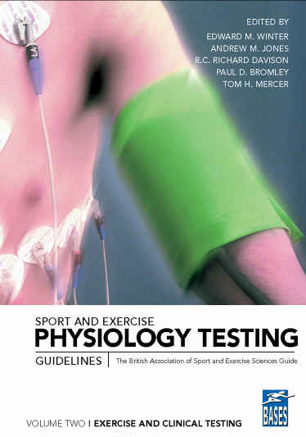
2007
Winter, E. M., Jones, A. M., Davinson, R. C. R., Bromley, P. D., & Mercer, T. H. (2007). Sport and Exercise Physiology Testing Guidelines: The British Association of Sport and Exercise Science Guide. Volume II: Exercise and Clinical Testing. New York, NY: Routledge Taylor & Frances Group. 267 pp.
Notes:
37

Slide 38

2006
Maud, P. J., & Foster, C. (Eds.) (2006). Physiological Assessment of Human Fitness (2da. ed.). Champaign, IL: Human Kinetics Publishers, Inc. 319 pp.
Notes:
38

Slide 39
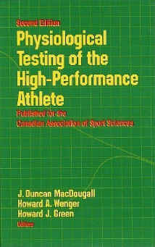
1991
MacDougall, J. D., Wenger, H. A., & Green, H. J. (1991). Physiological Testing of the High-Performance Athlete. Champaign, IL: Human Kinetics Books. 432 pp.
Notes:
39

Slide 40

1986
Johnson, B. L., & Nelson, J. K. (1986). Practical Measurements for Evaluation in Physical Education (4ta. ed.). Edina, MN: Burgess Publishing. 475 pp.
Notes:
40

Slide 41

Notes:
41

Slide 42
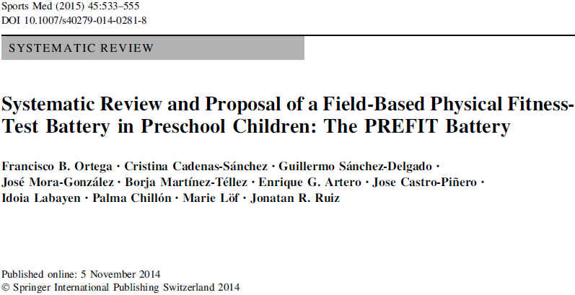
2015
Ortega, F., Cadenas-Sánchez, C., Sánchez-Delgado, G., Mora-González, J., Martínez-Téllez, B., Artero, E., & ... Ruiz, J. (2015). Systematic Review and Proposal of a Field-Based Physical Fitness-Test Battery in Preschool Children: The PREFIT Battery. Sports Medicine, 45(4), 533-555. Recuperado de la base de datos de EBSCOhost (SPORTDiscus with Full Text).
Notes:
42

Slide 43
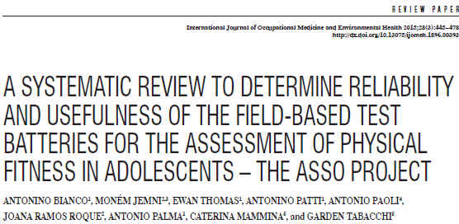
2015
Bianco, A., Jemni, M., Thomas, E., Patti, A., Paoli, A., Ramos Roque, J., Palma, A., Mammina, C., & Tabacchi, G. (2015). A Systematic Review to Determine Reliability and Usefulness of the Field-Based Test Batteries for the Assessment of Physical Fitness in Adolescents – The ASSO Project. International Journal of Occupational Medicine & Environmental Health, 28(3), 445-478. doi:10.13075/ijomeh.1896.00393. Recuperado de http://ijomeh.eu/pdf-2413-2457?filename=A%20systematic%20review%20to.pdf
Notes:
43

Slide 44
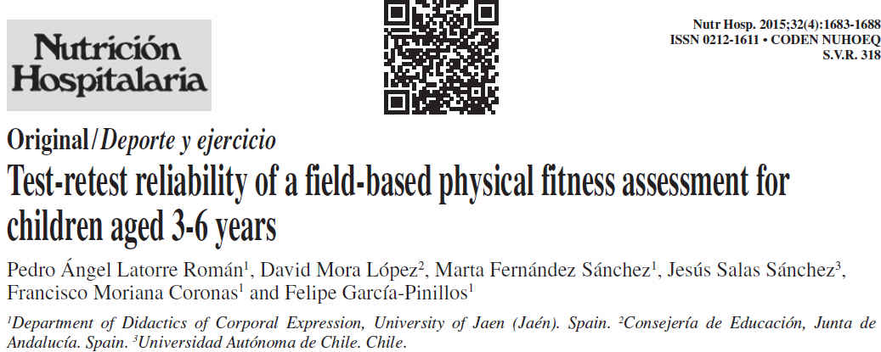
2015
Latorre Román, P. Á., López, D. M., Fernández Sánchez, M., Salas Sánchez, J., Moriana Coronas, F., García-Pinillos, F., & Mora López, D. (2015). Test-retest of a field-based physical fitness assessment for children aged 3-6 years. Nutricion Hospitalaria, 32(4), 1683-1688. doi:10.3305/nh.2015.32.4.9486. Recuperado de http://www.aulamedica.es/nh/pdf/9486.pdf
Notes:
44

Slide 45
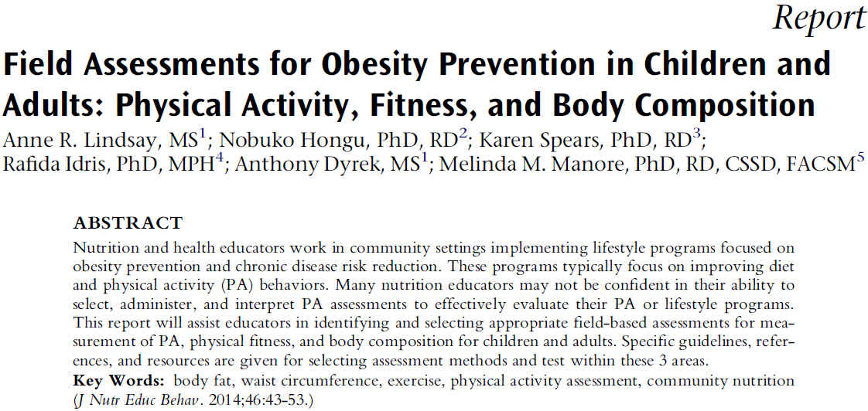
2014
Lindsay, A. R., Hongu, N., Spears, K., Idris, R., Dyrek, A., & Manore, M. M. (2014). Field Assessments for Obesity Prevention in Children and Adults: Physical Activity, Fitness, and Body Composition. Journal Of Nutrition Education & Behavior, 46(1), 43-53. doi: 10.1016/j.jneb.2013.03.013. Recuperado de http://www.jneb.org/article/S1499-4046(13)00118-8/pdf
i
Notes:
45

Slide 46
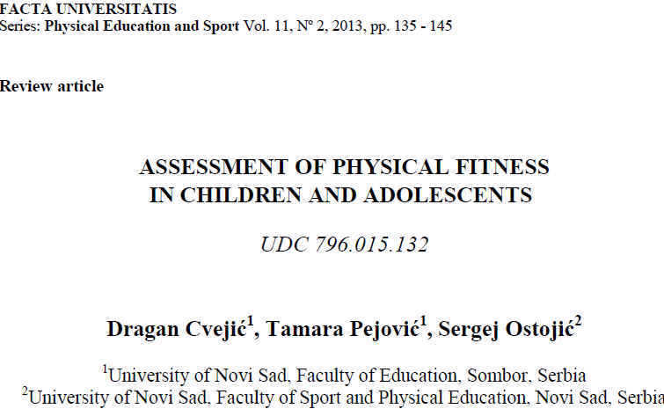
2013
Cvejić, D., Pejović, T., & Ostojić, S. (2013). Assessment of Physical Fitness in Children and Adolescents. Facta Universitatis: Series Physical Education & Sport, 11(2), 135-145. Recuperado de http://facta.junis.ni.ac.rs/pe/pe201302/pe201302-02.pdf
Notes:
46

Slide 47
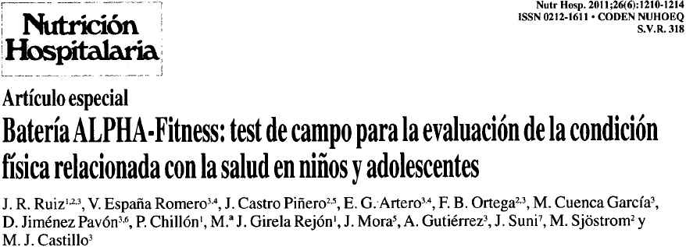
2011
Ruiz, J. R., España Romero, V., Castro Piñero, J., Artero, E. G., Ortega, F. B., Cuenca García, M., & ... Castillo, M. J. (2011). Batería ALPHA-Fitness: test de campo para la evaluación de la condición física relacionada con la salud en niños y adolescentes. Nutricion Hospitalaria, 26(6), 1210-1214. doi:10.3305/nh.2011.26.6.5270. Recuperado de http://www.redalyc.org/pdf/3092/309226774003.pdf
Notes:
47

Slide 48
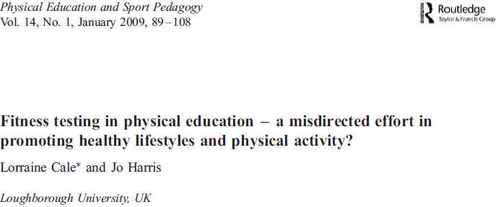
2009
Cale, L., & Harris, J. (2009). Fitness testing in physical education - a misdirected effort in promoting healthy lifestyles and physical activity?. Physical Education & Sport Pedagogy, 14(1), 89-108. Recuperado de la base de datos de EBSCOhost (SPORTDiscus with Full Text).
Notes:
48

Slide 49
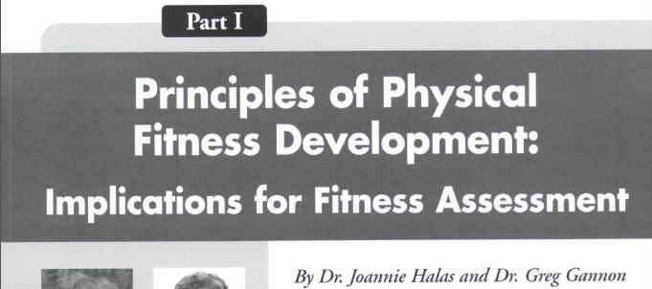
2005
Halas, J., & Gannon, G. (2005). Principles of Physical Fitness Development: Implications for Fitness Assessment. Physical & Health Education Journal, 71(4), 4-9. Recuperado de la base de datos de EBSCOhost (SPORTDiscus with Full Text).
Notes:
49

Slide 50


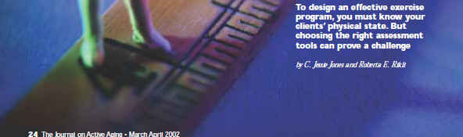
2002
Jones, C. J., & Rikli, R. E. (2002). Measuring functional fitness of older adults. The Journal on Active Aging, (March-April), 24-30. Recuperado de http://www.dsnm.univr.it/documenti/OccorrenzaIns/matdid/matdid182478.pdf
Notes:
50

Slide 51

Notes:
51

Slide 52

ASOCIACIONES DE MEDICINA DEL DEPORTE: ACSM:
DIRECCIÓN WEB: http://www.acsm.org/
Notes:
52

Slide 53

ASOCIACIONES DE EDUCACIÓN FÍSICA: AAHPERD:
DIRECCIÓN WEB: http://www.aahperd.org/
Notes:
53

Slide 54

President’s Council on Physical Fitness:
DIRECCIÓN DEL SITIO WEB: http://fitness.gov/
Notes:
54

Slide 55

Notes:
55

Slide 56

FITNESSGRAM®:
DIRECCIÓN DEL SITIO WEB: http://fitnessgram.net/
Notes:
56

Slide 57
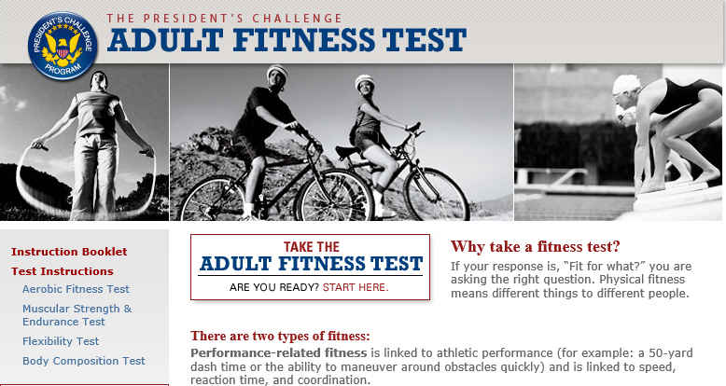
PRESIDENT’S CHALLENGE ON ADULT FITNESS TESTS:
DIRECCIÓN DEL SITIO WEB: http://adultfitnesstest.org/
Notes:
57

Slide 58

Notes:
58

Slide 59
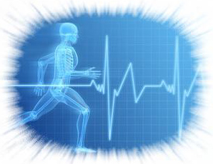



MEDICIÓN Y EVALUACIÓN EN LAS
CIENCIAS DEL MOVIMIENTO HUMANO
CUATRO DOMINIOS DEL APRENDIZAJE
Aptitud física relacionada con la salud y actividad física
Psicomotor
Cognoscitivo
Afectivo
NOTA. Adaptado de: Measurement and Evaluation in Physical Education and Exercise Scienece. 6ta. ed. (pp. 198-291), por A. C. Lacy, 2011, San Francisco, CA: Benjamin Cumming, an imprint of Pearson. Copyright 2011 por Pearson Education, Inc., publishing as Pearson Benjamin Cummings.
Notes:
59

Slide 60


MEDICIÓN Y EVALUACIÓN EN LAS
CIENCIAS DEL MOVIMIENTO HUMANO
ESCENARIOS
Educación Física: Escuelas
Deportes: Entrenamiento Físico-Deportivo
Ejercicio y Actividad Física: Diversas Poblaciones
Clínicas: Centros de Terapéutica y Rehabilitación
Notes:
60

Slide 61


MEDICIÓN Y EVALUACIÓN EN LAS
CIENCIAS DEL MOVIMIENTO HUMANO
PROFESIONALES BENEFICIADOS
Maestros de Educación física
Lideres recreativos
Fisiólogos y especialistas del ejercicio
Terapeutas atléticos
Entrenadores y “coaches”
Médicos
Notes:
61

Slide 62

MEDICIÓN Y EVALUACIÓN EN LAS
CIENCIAS DEL MOVIMIENTO HUMANO
POBLACIÓN META
Grupo pediátrico: Niños y adolescentes
Adultos
Colectivo geriátrico: Tercera edad
Población con necesidades particulares
Estudiantes: Educación Física, recreación o salud
Atletas: Elites y recreativos
Militares
Notes:
62

Slide 63
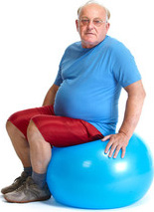

MEDICIÓN Y EVALUACIÓN EN LAS
CIENCIAS DEL MOVIMIENTO HUMANO
PRUEBAS DE APTITUD FÍSICA
COLECTIVO BENEFICIADO
Niños prepúberes
Adolescentes
Adultos
Adultos mayores – sobre 60 años:
Tercera edad (envejecientes)
Ancianos frágiles
Notes:
63

Slide 64

MEDICIÓN Y EVALUACIÓN EN LAS
CIENCIAS DEL MOVIMIENTO HUMANO
PRUEBAS DE APTITUD FÍSICA
GRUPOS DE INTEREZ
Estudiantes (escuelas y universidades)
Atletas
Poblaciones especiales: Discapacitados
Bomberos
Oficiales de la ley y el orden (Ej: policías)
Militares
Notes:
64

Slide 65



MEDICIÓN Y EVALUACIÓN EN LAS
CIENCIAS DEL MOVIMIENTO HUMANO
PRUEBAS DE APTITUD FÍSICA
ESCENARIOS NO ESCOLARES
Gimnasios y centros de aptitud física
Clubes deportivos
Centros para el cuidado de envejecientes
Aptitud física corporativa
Clínicas para el control de peso
Establecimientos para el entrenamiento pediátrico
YMCA
Notes:
65

Slide 66
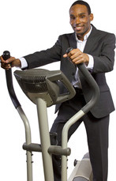
MEDICIÓN Y EVALUACIÓN EN LAS
CIENCIAS DEL MOVIMIENTO HUMANO
PRUEBAS DE APTITUD FÍSICA
PROGRAMAS QUE REQUIEREN EVALUAR
Programas de ejercicios y actividad física
Programas de entrenamiento físico-deportivo
Programas de rehabilitación física y ejercicios terapéuticos
Programas de salud, ejercicios y actividad física para los empleados de una empresa corporativa, gubernamental o académica
Programas para el control de la obesidad
Programas de educación del movimiento para niños de edad pre-escolar
Notes:
66

Slide 67




MEDICIÓN Y EVALUACIÓN EN LAS
CIENCIAS DEL MOVIMIENTO HUMANO
ENFOQUES
Pruebas de aptitud física relacionadas con la
salud
Medición de la actividad física
Evaluaciones psicomotoras:
Pruebas de aptitud física relacionadas con destrezas
Mediciones de las cualidades deportivas específicas
Pruebas de rendimiento funcional en deportes
NOTA. Adaptado de: Measurement and Evaluation in Physical Education and Exercise Scienece. 6ta. ed. (pp. 198-260), por A. C. Lacy, 2011, San Francisco, CA: Benjamin Cumming, an imprint of Pearson. Copyright 2011 por Pearson Education, Inc., publishing as Pearson Benjamin Cummings; “Chapter 3: Sports Performance Testing,” por M. A. Clark, & S. C. Lucett. En NASM Essentals of Sports Performnce Training. 1ra. ed. Rev.; (p. 71), por M. A. Clark, S. C. Lucett, & B. G. Sutton (Eds.), 2015, Burlington, MA: Jones & Barlett Learning. Copyright 2015 por The National Academy of Sports Medicine.
Notes:
67

Slide 68


MEDICIÓN Y EVALUACIÓN EN LAS
CIENCIAS DEL MOVIMIENTO HUMANO
BATERÍAS DE PRUEBAS DE APITUD FÍSICA
Batería PREFIT
Fitnessgram
Batería ALPHA - Fitness
EUROFIT test battery
ASSO-Fitness test Battery
AVENA fitness test battery
Notes:
68

Slide 69

MEDICIÓN Y EVALUACIÓN EN LAS
CIENCIAS DEL MOVIMIENTO HUMANO
ORGANIZACIÓN Y ADMINISTRACIÓN
Marco conceptual: Aptitud física y sus constituyentes
Justificación: Indicaciones y objetivos/propósitos – Razones para la pruebas
Criterios de calidad para la selección y
construcción de las pruebas
Análisis de necesidades
Tipos de pruebas
Orden/secuencia de las pruebas de aptitud física
Notes:
69

Slide 70

MEDICIÓN Y EVALUACIÓN EN LAS
CIENCIAS DEL MOVIMIENTO HUMANO
ORGANIZACIÓN Y ADMINISTRACIÓN
Principios básicos para los procedimientos de
medición y evaluación
Estructuración y planificación para la administración de las pruebas de aptitud física
Pre-evaluación
Análisis de los resultados
Extrapolación y predicción de los datos crudos
Problemas comunes y errores de medición
El profesional de aptitud física
Notes:
70

Slide 71
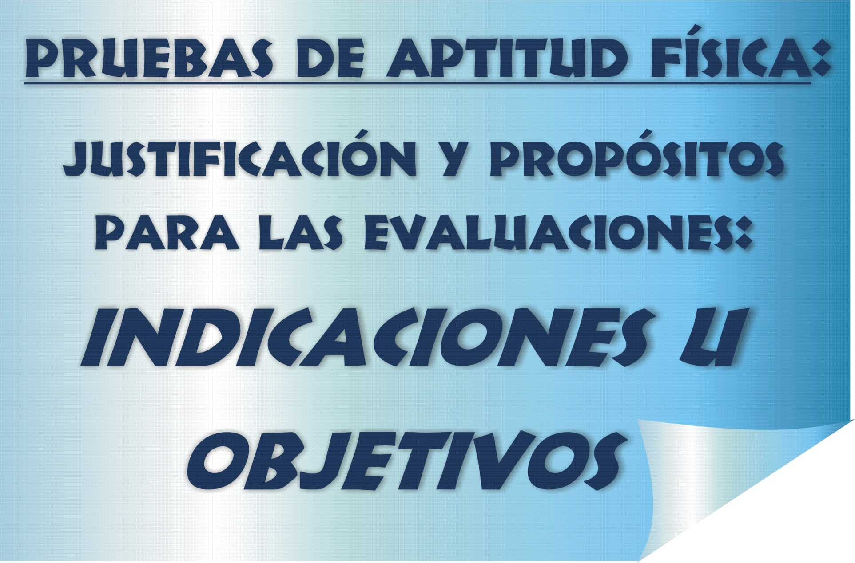
Notes:
71

Slide 72
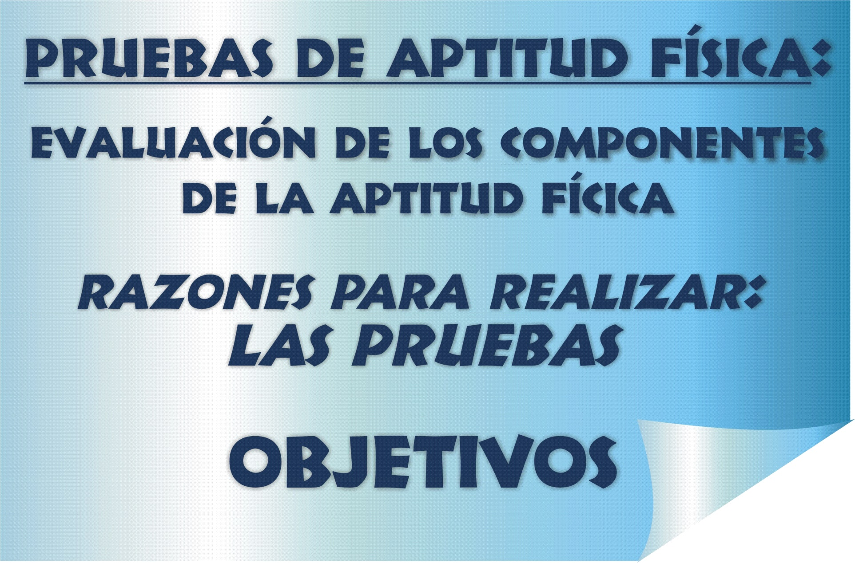
Notes:
72

Slide 73
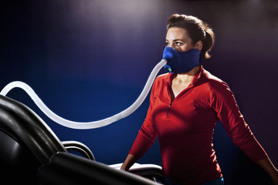
PRUEBAS DE APTITUD FÍSICA
RAZONES/OBJETIVOS
Identificar fortalezas y debilidades fisiológicas
Categorizar a los evaluados, con el propósito de efectuar un escogido selecto
Predicción de ejecutorias prospectivas
Evaluar la efectividad de un programa de entrenamiento o esfuerzo
Dar seguimiento a la efectividad de la ejecutoria atlética a lo largo de un periodo de tiempo
Establecimiento de las dosis de entrenamiento
NOTA. Adaptado de: “Tests, Data Analysis, and Conclusions,” por M. R. Rhea, & M. D. Peterson. En NSCA’s Guide to Tests and Assessment. (p. 2), por T. Miller (Ed.), 2012, Champaign, IL: Human Kinetics. Copyright 2012 por National Strength and Conditioning Association
Notes:
73

Slide 74

PRUEBAS DE APTITUD FÍSICA
RAZONES/OBJETIVOS
PARA EL ENTRENADOR PERSONAL
Utilidad de las mediciones:
Permite al profesional del ejercicio desarrollar un programa de entrenamiento más efectivo y apropiado para el cliente
Permite evaluar el progreso de las adaptaciones mofofuncionales, inherentes al ejercicio crónico, a través del tiempo que se encuentra participando el cliente en el programa de entrenamiento, previamente planificado
NOTA. Adaptado de: “Tests, Data Analysis, and Conclusions,” por M. R. Rhea, & M. D. Peterson. En NSCA’s Guide to Tests and Assessment. (p. 2), por T. Miller (Ed.), 2012, Champaign, IL: Human Kinetics. Copyright 2012 por National Strength and Conditioning Association
Notes:
74

Slide 75
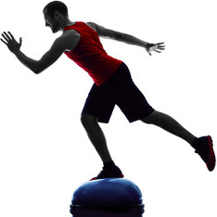
PRUEBAS DE APTITUD FÍSICA
- OBJETIVOS -
Informar sobre el estado de aptitud física
Planificar un programa de ejercicios individualizado
Evaluar grado de logro de las metas de entrena
Evaluar el progreso del programa de ejercicio
Motivar a los participantes del programa
Evaluar nivel de éxito del programa de aptitud física
Notes:
75

Slide 76

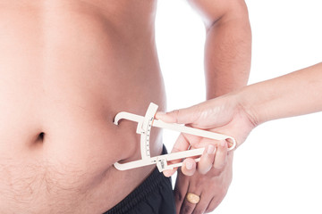


PRUEBAS DE APTITUD FÍSICA
- OBJETIVOS -
Clasificar las personas en categorías
Evaluar la capacidad física de un empleado
Desarrollar normas y escalas a base de porcentil
Notes:
76

Slide 77

Notes:
77

Slide 78
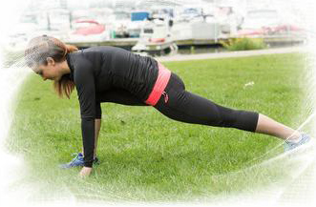
PRUEBAS DE APTITUD FÍSICA: AUTENTICIDAD CIENTÍFICA
JUSTIFICACIÓN
Para evaluar la prueba
Criterio de selección
Base para la construcción de una prueba nueva
Notes:
78

Slide 79
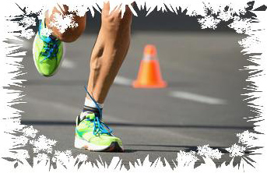
PRUEBAS DE APTITUD FÍSICA: AUTENTICIDAD CIENTÍFICA
CRITERIOS
Validez
Confiabilidad
Objetividad
Coeficiente de Correlación
Notes:
79

Slide 80

PRUEBAS DE APTITUD FÍSICA: AUTENTICIDAD CIENTÍFICA
VALIDEZ
Representa el
grado en el cual la
prueba mide
aquello que
pretende medir
Notes:
80

Slide 81

PRUEBAS DE APTITUD FÍSICA: AUTENTICIDAD CIENTÍFICA
* CONFIABILIDAD *
Es la capacidad de una prueba para demostrar consistencia y estabilidad en los puntajes
Notes:
81

Slide 82

PRUEBAS DE APTITUD FÍSICA: AUTENTICIDAD CIENTÍFICA
OBJETIVIDAD
El grado de
uniformidad con que
varios individuos
pueden aplicar la
misma prueba
Notes:
82

Slide 83

PRUEBAS DE APTITUD FÍSICA: AUTENTICIDAD CIENTÍFICA
OBJETIVIDAD
Dos o más
evaluadores se
encuentran
involucrados
Notes:
83

Slide 84



PRUEBAS DE APTITUD FÍSICA: AUTENTICIDAD CIENTÍFICA
OBJETIVIDAD
Determinantes:
Las Instrucciones:
Su:
Claridad
Precisión
Notes:
84

Slide 85

Notes:
85

Slide 86
PRUEBAS DE – Aptitud Física
CLASIFICACIÓN : Salud
RELACIONADA CON LA SALUD
Componentes específicos
de la aptitud física
vincuados con la salud:
Aptitud Cardiorrespiratoria
Composición Corporal
Fortaleza muscular
Tolerancia muscular
Flexibilidad
Notes:
86

Slide 87

PRUEBAS DE – Aptitud Física
CLASIFICACIÓN : Salud
RELACIONADA CON LA SALUD
MEDICION DE LA ACTIVIDAD FÍSICA:
Medidas indirectas:
Evaluaciones de campo
Cuestionarios
Medidas indirectas:
Cuantificación de la frecuencia,
intensidad y duración
Sensores de movimiento y monitores:
Acelerómetros, pedómetros y monitores FC
Observaciones directas
Notes:
87

Slide 88
PRUEBAS DE – Aptitud Física
CLASIFICACIÓN : Motriz
RELACIONADA CON LA DESTREZA
Componentes específicos
de la aptitud física
vincuados con las destrezas:
Agilidad
Potencia
Coordinación
Reacción
al tiempo
Balance
Rapidez
Notes:
88

Slide 89



PRUEBAS DE – Aptitud Física
TIPOS DE : Evaluaciones
ÁMBITOS O APLICACIONES
Pruebas de laboratorio
Pruebas de campo
Pruebas de campo-laboratorio
Notes:
89

Slide 90

PRUEBAS DE LABORATORIO
Representan aquellas evaluaciones
sofisticadas, de elevado costo,
que se administran en un ambiente
controlado, las cuales incorporan
protocolos y equipos dirigidas a la
medición de cualidades
físicas/fisiológicas particulares o,
simplemente, simular una actividad
competitiva del atleta intentan
simular un movimiento humano
particular, o una actividad
competitiva de un atleta
Notes:
90

Slide 91

PRUEBAS DE – Aptitud Física
TIPOS DE : Evaluaciones
ÁMBITOS O APLICACIONES
Pruebas de laboratorio:
Equipo sofisticado, costoso y de mayor tamaño
Control de las varibles extrínsecas/ambientales
Común en investigaciones científicas:
Experimentos en fisiología del ejericico
Requiere evaluadores diestros/capacitados
Mayor tiempo dedicado con los participantes
Mediciones más exactas y precisas
Aplicaciones menos prácticas
Notes:
91

Slide 92



PRUEBAS DE LABORATORIO:
TOLERANCIA CARDIORRESPIRATORIA
ERGOMETRÍA
Medición directa del consumo de oxígeno máximo (vía espirometría en circuito abierto), mediante el empleo de ergómetros (Ej: banda sinfín, cicloergómetro, remoergómetro y otros)
Evaluaciones ergométricas-funcionales máximas, de esfuerzo progresivo multietapa (Ej: electrocardiograma de ejercicio realizado en una banda sinfín)
Valoración de la capacidad anaeróbica con el uso de la prueba anaeróbia en el cicloergómetros de Wingate
Notes:
92

Slide 93

PRUEBAS DE LABORATORIO:
FORTALEZA MUSCULAR
Pruebas de la fortaleza muscular y de torque con dinamómetros isocinéticos (Ej: 1 repetición máxima – 1 RM)
Establecimiento de la fortaleza muscular mediante el uso de medidas isométricas, isotónicas o isocinéticas vía transductores de fuerza, o células de carga y medidores de deformación
Notes:
93

Slide 94


PRUEBAS DE LABORATORIO:
TOLERANCIA MUSCULAR
Determinación de la tolerancia muscular vía aparatos isocinéticos
Notes:
94

Slide 95

PRUEBAS DE LABORATORIO:
CAPACIDAD ANAERÓBICA Y
POTENCIA MUSCULAR
Prueba de potencia anaeróbica en la banda sinfín
Prueba anaeróbica en el cicloergómetros de Wingate
Prueba de la escalera de Margaria-Kalamen
Determinación de la potencia muscular mediante pruebas de salto vertical que emplean platos de fuerza o matres con sensores de contacto (Ej ergobrinco de Bosco)
Notes:
95

Slide 96


PRUEBAS DE LABORATORIO:
FLEXIBILIDAD ARTICULAR
Evaluación del arco de movimiento mediante el empleo de goniómetros e inclinómetros calibrados en grados
Evaluación de la flexibilidad articular mediante el empleo de un flexómetro de Leighton
Notes:
96

Slide 97


PRUEBAS DE LABORATORIO:
COMPOSICIÓN CORPORAL
Hidrodensitometría (peso hidrostático o debajo del agua para determinar densidad corporal)
Pletismografía por desplazamiento de aire
Impedancia bioeléctrica
Ultrasonido
Dilución isotópica
Notes:
97

Slide 98


PRUEBAS DE LABORATORIO:
COMPOSICIÓN CORPORAL
Imagen por resonancia magnética y tomografía computadorizada
Determinación de la densidad mineral (densitometría mineral ósea) mediante la técnica de absorciometría con rayos X de doble energía (DXA)
Interactancia por infrarrojos
Escáner corporal tridimensional
Notes:
98

Slide 99

PRUEBAS DE LABORATORIO:
FUNCIÓN PULMONAR
Evaluación de la función pulmonar:
Volumen de Ventilación Pulmonar (VVP), o
Volumen Normal (VN)
Volumen de Reserva Inspiratoria (VRI)
Volumen de Reverva Espiratoria (VRE)
Volumen Residual (VR)
Capacidad Vital (CV)
Capacidad Inspiratoria (CI)
Capacidad Residual Funcional (CRF)
Capacidad Pulmonar Total (CPT)
Determinación de la composición corporal vía pletismografía por desplazamiento de aire
Notes:
99

Slide 100


PRUEBAS DE LABORATORIO:
METABOLISMO
Tasa Metabólica Basal (TMB), empleando el andamiaje de espirometría en circuito abierto
Determinación de la composición corporal vía pletismografía por desplazamiento de aire
Notes:
100

Slide 101

PRUEBAS DE CAMPO
Son mediciones que no requieren
equipos especializado y se
completan fuera del ambiente de
laboratorio, las cuales poseen el
fin de evaluar las aptitudes físicas
y variables de rendimiento,
incluyendo las simulaciones de
eventos competitivos donde
participa el competidor
Notes:
101

Slide 102


PRUEBAS DE – Aptitud Física
TIPOS DE : Evaluaciones
ÁMBITOS O APLICACIONES
Pruebas de campo:
Equipo de bajo costo y de menor tamaño
Ausencia de controles rígidos en varibles externas
Pocas veces se emplean en investigaciones
Común Educ Física, milicia y personal emergencia
Empleado como criterio por entrenadores
Evaluación de grandes grupos de participantes
Mediciones menos precisas
Aplicaciones más practicas
Notes:
102

Slide 103

PRUEBAS DE CAMPO:
TOLERANCIA CARDIORRESPIRATORIA
CAPACIDAD AERÓBICA
Prueba de Cooper de 12 minutos
Carrera de 12 min y 9 min de la AAHPERD
Prueba de Cooper de 1.5 millas (2.4 km)
Carrera de 1.5 milla (2.4 km) de la AAHPERD
Carrera de 1 milla (1.6 km) de la AAHPERD
Prueba de caminar de 1 milla (1.6 km) de Rockport
Prueba trotar de 1 milla (1.6 km) de George-Fisher
Notes:
103

Slide 104

PRUEBAS DE CAMPO:
TOLERANCIA CARDIORRESPIRATORIA
CAPACIDAD AERÓBICA
Prueba de caminar de 1 milla (1.6 km)
Prueba de Cooper (caminar) de 3 millas (4.8 km)
Prueba PACER (ida y vuelta) de 20 metros
Prueba de Course Navette o de Luc Legger
Prueba de caminar de media milla
Prueba de caminar de un cuarto de milla
Prueba de caminar de 6 minutos
Notes:
104

Slide 105


PRUEBAS DE CAMPO:
TOLERANCIA CARDIORRESPIRATORIA
CAPACIDAD AERÓBICA
Carrera pedrestre sobre tiempos de:
15-20-25-30 minutos
Prueba de CAT
Prueba de la Universidad de Montreal
Carreras pedestres de distancias:
2,000 y 1,000 metros
Carrera pedestre de 1,500 metros
Notes:
105

Slide 106

PRUEBAS DE CAMPO:
TOLERANCIA CARDIORRESPIRATORIA
CAPACIDAD AERÓBICA
Carrera pedestre de 3,000 metros
Prueba de Carlson-Fatigue (skipping modificado)
Prueba de trotar en sitio
Carreras pedestres de largas distancias:
5 – 6 – 8 – 10 – 12 – 15 – 20 – 25 km
Carrera pedestre de 800 metros
Notes:
106

Slide 107

PRUEBAS DE CAMPO:
FORTALEZA MUSCULAR
FORTALEZA MUSCULAR DINÁMICA
Repetición Máxima (RM) empleando pesas libres (1 RM – 10 RM):
En relación a la masa corporal (peso o MC)
1RM por tanteo
Levanta peso cómodo
Aumenta 5-6 libras (2.3-2.7 kg), otro intento
Hasta que no pueda levantar
NOTA. Adaptado de: Measurement by the Physical Educator: Why and How. 5ta. ed.; (pp. 160-161), por D. K. Miller, 2006, New York, NY: The McGraw-Hill Companies, Inc. Copyright 2006 por: The McGraw-Hill Companies, Inc.
Notes:
107

Slide 108



PRUEBAS DE CAMPO:
FORTALEZA MUSCULAR
Prueba de subir y bajar en paralelas, con placas de resistencias
Prueba de subir y bajar en barra horizontal, con placas de resistencias
Notes:
108

Slide 109


PRUEBAS DE CAMPO:
TOLERANCIA MUSCULAR
REPETICIONES MÁXIMAS
O CRONOMETRADAS
Abdominales en 1 minuto
Lagartijas en 1 minuto
Dominadas en 1 minuto
Prueba de envión desde cuclillas - Burpee
Lagartigas desde parada de mano
Notes:
109

Slide 110

PRUEBAS DE CAMPO:
TOLERANCIA MUSCULAR
REPETICIONES MÁXIMAS
Bajar y subir desde los codos (Dip Test)
con paralelas
Bajar y subir desde los codos (Dip Test)
con barra horizontal
Número de repeticiones completadas empleando
una resistencia específica, a un porcentaje del
1RM (Ej: 70 %)
Notes:
110

Slide 111


PRUEBAS DE CAMPO:
TOLERANCIA MUSCULAR
TIEMPO QUE PUEDE MANTENER
PARA UNA POSICIÓN DADA
Golgado con brazos flexionados
Tiempo en que se es capaz de mantener una
resistencia específica, o un porcentaje del 1RM,
para una posición particular
Notes:
111

Slide 112

PRUEBAS DE CAMPO:
APTITUD/CAPACIDAD ANAERÓBICA
VELOCIDAD
Pruebas máximas fundamentadas en carreras de velocidad:
Recorrido de distancias cortas particulares:
10 yardas (9.14 metros): Aceleracion
30 yardas (27.4 metros): Baloncesto – Longitud/largo de cancha
40 yardas (36.6 metros): La más popular
50 yardas (45.7 metros): AAHPERD, 1976
60 yardas (54.9 metros): Béisbol – Distancia entre 3 bases
Notes:
112

Slide 113

PRUEBAS DE CAMPO:
APTITUD/CAPACIDAD ANAERÓBICA
VELOCIDAD
Pruebas máximas fundamentadas en carreras de velocidad:
Carreras ejecutadas en periodos de tiempo breves:
Carreras de velocidad realizadas en seis segundos
Carreras cortas completadas de 5 a 10 segundos (potencia anaeróbica pico)
Carreras cortas completadas dentro de 30 a 60 segundos (potencia anaeróbica promedio)
Notes:
113

Slide 114


PRUEBAS DE CAMPO:
APTITUD/CAPACIDAD ANAERÓBICA
VELOCIDAD
Carreras de velocidad máximas, completadas dentro de 60 a 120 segundos, adaptadas a deportes particulares/específicos:
Ejemplos:
Correr
Patinaje sobre hielo
Otros
Notes:
114

Slide 115

PRUEBAS DE CAMPO:
APTITUD/CAPACIDAD ANAERÓBICA
VELOCIDAD
Prueba de ida y vuelta de 300 yardas (273 metros)
Prácticas de velocidad en filas (line drill)
Carreras de 15, 40 y 55 metros, incluyendo una carrera de 40 metros, posterior al inicio de una carrera de 15 metros
Carrera de velocidad 7- X 30 metros
Prueba de 400 metros (400 Meters Drop Off Test)
Notes:
115

Slide 116

PRUEBAS DE CAMPO:
APTITUD/CAPACIDAD ANAERÓBICA
POTENCIA MUSCULAR
EVALUACIÓN DE LAS CAPACIDADES DE LOS
CICLOS DE ESTIRAMIENTO-ACORTAMIENTO
A NIVEL DE LOS MÚSCULOS ESQUELÉTICOS
Salto a lo largo sin carrera/de pie
Lanzamiento de la bola medicinal con dos manos:
Sentado, bola medicinal de 6 libras (2.7 kg)
ATLETAS:
Sentado en un banco, con una inclinación de 45°:
Mujeres: Bola medicinal de 13.2 lbs (6 kg)
Varones: Bola medicinal de 19.8 lbs (9 kg)
Notes:
116

Slide 117



PRUEBAS DE CAMPO:
APTITUD/CAPACIDAD ANAERÓBICA
POTENCIA MUSCULAR
EVALUACIÓN DE LAS CAPACIDADES DE LOS
CICLOS DE ESTIRAMIENTO-ACORTAMIENTO
A NIVEL DE LOS MÚSCULOS ESQUELÉTICOS
Índice de fortaleza reactiva (atletas)
Notes:
117

Slide 118

PRUEBAS DE CAMPO:
APTITUD/CAPACIDAD ANAERÓBICA
POTENCIA MUSCULAR
Lanzamiento de la bala/pesa, con bola de sóftbol
Lanzamiento de la bola de sóftbol para distancia (AAHPER, 1966)
Prueba de trepar una soga para distancia (potencia de los brazos y cintura escapular)
Notes:
118

Slide 119

PRUEBAS DE CAMPO:
APTITUD/CAPACIDAD ANAERÓBICA
POTENCIA HORIZONTAL
Pruebas basadas en la masa corporal (fuerza, F) y la velocidad promedio (v) de la actividad:
Carreras de velocidad vía distancias cortas:
30 yardas (27.4 metros)
40 yardas (36.6 metros)
60 yardas (54.9 metros)
Notes:
119

Slide 120



PRUEBAS DE CAMPO:
APTITUD/CAPACIDAD ANAERÓBICA
POTENCIA HORIZONTAL
Potencia Horizontal (PH) – Cálculo/Fórmula:
Notes:
120

Slide 121


PRUEBAS DE CAMPO:
FLEXIBILIDAD/MOVILIDAD
HOMBRO: Cintura Escapular y Glenohumeral
Prueba Apley (de Rascar, Apley Scratch Test)
Prueba de Rascar la Espalda (adultos mayores)
Prueba de Flexibilidad del Hombro (5 puntos)
Puebas complementarias a la de Apley:
Flexión y extension del hombro
Rotación interna y externa del hombro
Notes:
121

Slide 122


PRUEBAS DE CAMPO:
FLEXIBILIDAD/MOVILIDAD
PRUEBA DE RASCAR LA ESPALDA
Propósito:
Evaluar la flexibilidad de la región superior
del cuerpo (articulación del hombro)
NOTA. Tomado de: Advanced Fitness Assessment & Exercise Prescription. 7th. ed.; (p. 322), por V. H. Heyward, & A. L. Gibson, 2014, Champaign, IL: Human Kinetics. Copyright 2014 por Vivian H. Heyward y Ann L. Gibson
Notes:
122

Slide 123


PRUEBAS DE CAMPO:
FLEXIBILIDAD/
LONGITUD MUSCULAR
TRONCO: Espalda Baja
Prueba sentado y estirar en silla (adultos mayores)
Prueba de flexión troncal sencilla
Prueba Kraus-Weber Tocar Piso
Prueba de extensión troncal de Cureton
Pueba de doblar el tronco hacia alfrente
Notes:
123

Slide 124



PRUEBAS DE CAMPO:
COMPOSICIÓN CORPORAL
ANTROPOMÉTRICAS
Talla (estatura)
Masa Corporal
(MC, o peso corporal)
Notes:
124

Slide 125

PRUEBAS DE CAMPO-LABORATORIO
Representan
aquellas pruebas que
pueden ser realizadas
realizadas en un
escenario de campo o
de laboratorio
Notes:
125

Slide 126

PRUEBAS DE – Aptitud Física
TIPOS DE : Evaluaciones
ÁMBITOS O APLICACIONES
Pruebas de campo-laboratorio:
Administran en campo o laboratorio
Emplea el mínimo de equipo
Aproxima las condiciones de laboratorio
Controles ligeramente más estrictos
Emplea esencialmente el mismo equipo:
Administrado en un ambiente de laboratorio, o
Realizado fuera del laboratorio: El campo
Notes:
126

Slide 127

PRUEBAS DE CAMPO-LABORAORIO:
TOLERANCIA CARDIORRESPIRATORIA
CAPACIDAD AERÓBICA
Prueba aeróbica del escalón:
Prueba de escalón de Queens College
Prueba del escalón de Ohio State University
Prueba revisada de Ohio State University
Prueba del escalón de Harvard
Prueba de Eastern Michigan University
Prueba del escalón de Forestry
Prueba del escalón de tres minutos de la YMCA
Prueba del escalón de tres minutos
Prueba del escalón básica
Notes:
127

Slide 128


PRUEBAS DE CAMPO-LABORAORIO:
TOLERANCIA CARDIORRESPIRATORIA
CAPACIDAD AERÓBICA
Prueba submáxima en el cicloergómetro (YMCA):
Notes:
128

Slide 129

PRUEBAS DE CAMPO-LABORATORIO:
FORTALEZA MUSCULAR
FORTALEZA MUSCULAR ISOMÉTRICA
Medición de la fortaleza muscular isométrica mediante dinamometría:
Notes:
129

Slide 130

PRUEBAS DE CAMPO-LABORATORIO:
APTITUD/CAPACIDAD ANAERÓBICA
ANAERÓBICAS/POTENCIA
Pruebas del escalón anaéróbica
Prueba de potencia anaeróbica de Wingate
Potencia mucular: Salto vertical
Notes:
130

Slide 131

PRUEBAS DE CAMPO-LABORATORIO:
FLEXIBILIDAD LINEAL
FLEXIÓN TRONCAL: Sentado y Estirar
Prueba de sentado-y-estirar estándar
Prueba de sentado-y-estirar en “V”
(prueba de sentado-y-estirar de la YMCA)
Prueba de sentado-y-estirar modificado
Prueba de sentado-y-estirar con alivio a la espalda
Prueba sentado-y-estirar con alivio a la espalda modificado
Notes:
131

Slide 132

PRUEBAS DE CAMPO-LABORATORIO:
FLEXIBILIDAD LINEAL
FLEXIÓN TRONCAL: Sentado y Estirar
Prueba de sentado-y-estirar con pared
Prueba de sentado-y-estirar cualitativa -
Establecimiento de tres puntos de calidad:
Largo normal de los músculo de la espalda y posterior al muslo
Músculos posteriores al muslo, cortos –
Acortamiento de los músculos de la corva
Músculos cortos, espalda y corva
Notes:
132

Slide 133


PRUEBAS DE CAMPO-LABORATORIO:
FLEXIBILIDAD/MÉTODOS INDIRECTOS
BATERÍAS: Pruebas de Flexibilidad
Prueba de Cureton para un
nivel mínimo de flexibilidad:
Flexión del tronco de pie
Flexión del tronco sentado
Extensión del tronco
Notes:
133

Slide 134



PRUEBAS DE CAMPO-LABORATORIO:
FLEXIBILIDAD
TRONCO: Espina Dorsal
Extensión del tronco y cuello
Extensión del tronco
Torsión del tronco
Flexión lumbosacral (distracción de la piel)
Flexión lumbar
Prueba del puente
Notes:
134

Slide 135





PRUEBAS DE CAMPO-LABORATORIO:
FLEXIBILIDAD
HOMBRO: Movilidad
Elevación del hombro-y-muñeca
Levantamiento del hombro
Rotación de hombros con bastón
Notes:
135

Slide 136




PRUEBAS DE CAMPO-LABORATORIO:
FLEXIBILIDAD
EXTREMIDAD: Inferior
Prueba de spaga (split) frontal
Prueba de spaga (split) lateral
Extensión del tobillo (flexión plantar)
Flexión del tobillo (dorsiflexión)
Flexión plantar – medición angular
Notes:
136

Slide 137



PRUEBAS DE CAMPO-LABORATORIO:
FLEXIBILIDAD
EXTREMIDAD: Inferior
Prueba de Thomas – Flexores de la cadera
Prueba de elevar una pierna – Extensores de la cadera
Prueba de Ely – Músculos cuadríceps
Prueba del músculo piriformes
Notes:
137

Slide 138


PRUEBAS DE CAMPO-LABORATORIO:
COMPOSICIÓN CORPORAL
PLICOMETRÍA O PLIEGUES SUBCUTÁNEOS
Determinación del porcentaje de grasa mediante la medición de panículos subcutáneos
Notes:
138

Slide 139



PRUEBAS DE CAMPO-LABORATORIO:
ANTROPOMETRÍA
CIRCUNFERENCIAS
Determinación de la razón cintura-cadera
Notes:
139

Slide 140



PRUEBAS DE CAMPO-LABORATORIO:
ANTROPOMETRÍA
CIRCUNFERENCIAS
Determinación del peso ideal
Notes:
140

Slide 141

PRUEBAS DE CAMPO-LABORATORIO:
CARDIOVASCULAR
FRECUENCIA CARDIACA
Determinación de la frecuencia cardiaca en reposo
Notes:
141

Slide 142

PRUEBAS DE CAMPO-LABORATORIO:
CARDIOVASCULAR
PRESIÓN ARTERIAL
Determinación de la presión arterial en reposo
Notes:
142

Slide 143

PRUEBAS DE APTITUD FÍSICA: TIPOS DE EVALUACIONES
Notes:
143

Slide 144

Notes:
144

Slide 145




PRUEBAS DE APTITUD FÍSICA – De
FÁCIL ADMINISTRACIÓN:
ANÁLISIS DE NECESIDADES
PROPÓSITO
Proveer una:
Base y
Seguimiento para las evaluaciones
NOTA. Adaptado de: “Tests, Data Analysis, and Conclusions,” por M. R. Rhea, & M. D. Peterson. En NSCA’s Guide to Tests and Assessment. (p. 1), por T. Miller (Ed.), 2012, Champaign, IL: Human Kinetics. Copyright 2012 por National Strength and Conditioning Association
Notes:
145

Slide 146

PRUEBAS DE APTITUD FÍSICA – De
FÁCIL ADMINISTRACIÓN:
ANÁLISIS DE NECESIDADES
BENEFICIOS/VENTAJAS
Provee información objetiva con respecto a las fortalezas y debilidades de las capacidades fisiológicas y funcionales del cliente
Permite desarrollar un programa de entrenamiento físico-deportivo de alta calidad y efectividad, dado que se ajusta a las necesidades particulares del cliente
NOTA. Adaptado de: “Tests, Data Analysis, and Conclusions,” por M. R. Rhea, & M. D. Peterson. En NSCA’s Guide to Tests and Assessment. (p. 1), por T. Miller (Ed.), 2012, Champaign, IL: Human Kinetics. Copyright 2012 por National Strength and Conditioning Association
Notes:
146

Slide 147

PRUEBAS DE APTITUD FÍSICA – De
FÁCIL ADMINISTRACIÓN:
ANÁLISIS DE NECESIDADES
COMPONENTES
Determinar del estilo de vida del cliente
Establecer las demandas del deporte
Identificar lesiones, y limitaciones, actuales y previas
Determinar de la experiencia general del entrenamiento
Establecer las demandas del deporte
Identificar el nivel actual de las destrezas
NOTA. Tomado de: “Tests, Data Analysis, and Conclusions,” por M. R. Rhea, & M. D. Peterson. En NSCA’s Guide to Tests and Assessment. (p. 1), por T. Miller (Ed.), 2012, Champaign, IL: Human Kinetics. Copyright 2012 por National Strength and Conditioning Association
Notes:
147

Slide 148

PRUEBAS DE APTITUD FÍSICA – De
FÁCIL ADMINISTRACIÓN:
ANÁLISIS DE NECESIDADES
PASOS/PROCEDIMIENTOS
Colección de los datos correspondientes y necesarios
Analizar correctamente tales datos
Presentar la información en una manera concisa y precisa
NOTA. Tomado de: “Tests, Data Analysis, and Conclusions,” por M. R. Rhea, & M. D. Peterson. En NSCA’s Guide to Tests and Assessment. (p. 1), por T. Miller (Ed.), 2012, Champaign, IL: Human Kinetics. Copyright 2012 por National Strength and Conditioning Association
Notes:
148

Slide 149

Notes:
149

Slide 150

PRUEBAS DE APTITUD FÍSICA – De
FÁCIL ADMINISTRACIÓN:
MEDIDAS DE SEGURIDAD
RECOMENDACIONES
Determinar estado de salud actual, así como hábitos de actividad física, ejercicio y nutricionales
Establecer el nivel de riesgo para enfermedades cardio-metabólicas
Identificar contraindicaciones para ciertas pruebas de aptitud física
Notes:
150

Slide 151

Notes:
151

Slide 152

Notes:
152

Slide 153

ESTRATIFICACIÓN DE LOS FACTORES DE RIESGO:
ESTRATOS O CATEGORÍAS DE RIESGO
Notes:
153

Slide 154

CONTRAINDICACIONES A LAS PRUEBAS DE ESFUERZO:
CONTRAINDICACIONES ABSOLUTAS:
(ACSM, 2014, p. 53)
Notes:
154

Slide 155

CONTRAINDICACIONES A LAS PRUEBAS DE ESFUERZO:
CONTRAINDICACIONES RELATIVAS: ACSM, 2014, p. 53
Notes:
155

Slide 156

PRUEBAS DE APTITUD FÍSICA – De
FÁCIL ADMINISTRACIÓN:
MEDIDAS DE SEGURIDAD
RECOMENDACIONES
Autorización médica:
Individuos con un riesgo alto para enfermedades cardiocasculares, pulmonares o metabólicas
Certificado médico:
Atletas, pre-temporada
Identificar contraindicaciones
Notes:
156

Slide 157

Notes:
157

Slide 158

PRUEBAS DE APTITUD FÍSICA – De
FÁCIL ADMINISTRACIÓN:
MEDIDAS DE SEGURIDAD
RECOMENDACIONES
Listado de medicamentos del participante
Seleccionar las pruebas apropiadas
Instrucciones pre-pueba a los participantes y forma de consentimiento
Evaluadores preparados
Notes:
158

Slide 159


PRUEBAS DE APTITUD FÍSICA – De
FÁCIL ADMINISTRACIÓN:
MEDIDAS DE SEGURIDAD
INSTRUCCIONES
Notes:
159

Slide 160

PRUEBAS DE APTITUD FÍSICA – De
FÁCIL ADMINISTRACIÓN:
MEDIDAS DE SEGURIDAD
RECOMENDACIONES
Uso de reglas consistentes
Establecer ambientes físicos adecuados:
Temperatura, humedad, tipo de instalaciones físicas, objetos/obstáculos
Control de calidad - Sistema de supervisión y monitoreo durante la ejecución de las pruebas
Notes:
160

Slide 161

PRUEBAS DE APTITUD FÍSICA – De
FÁCIL ADMINISTRACIÓN:
MEDIDAS DE SEGURIDAD
RECOMENDACIONES
Calentamiento adecuado
Práctica de las ejecuciones de la pruebas:
Un mínimo de tres repeticiones de la práctica
Descaso adecuado entre las repeticiones individuales de las pruebas y entre una batería de pruebas funcionales
Notes:
161

Slide 162

PRUEBAS DE APTITUD FÍSICA – De
FÁCIL ADMINISTRACIÓN:
MEDIDAS DE SEGURIDAD
RECOMENDACIONES
Plan escrito de un sistema de emergencias:
Recurso humano adiestrado y certificado, equipo y materiales requeridos, contacto con ambulancias y salas de emergencia
Instrucciones del plan disponibles
Personal cualificado en emergencias
Equipo y materiales de emergencia
Notes:
162

Slide 163

PRUEBAS DE APTITUD FÍSICA – De
FÁCIL ADMINISTRACIÓN:
MEDIDAS DE SEGURIDAD
RECOMENDACIONES
Teléfonos/contactos de emergencia:
Ambulancias, salas de emergencia
Transporte a la sala de emergencias
Orientar a los evaluadores:
Lo que pueden y no pueden divulger del suceso
Notes:
163

Slide 164

Notes:
164

Slide 165


PRUEBAS DE APTITUD FÍSICA – De
FÁCIL ADMINISTRACIÓN:
INSTRUMENTOS
BAJO COSTO
Caja de sentado y estirar:
Notes:
165

Slide 166

Notes:
166

Slide 167


PRUEBAS DE APTITUD FÍSICA – De
FÁCIL ADMINISTRACIÓN:
INSTRUMENTOS
BAJO COSTO
Yarda (Ej: Sentado-y-Estirar de la YMCA):
Notes:
167

Slide 168

Sentado-y-Estirar de la YMCA, o en “V”:
Pies separados de 10 a 12 pulgadas. Cinta adhesive en la marca de 15 pulgadas
Notes:
168

Slide 169


PRUEBAS DE APTITUD FÍSICA – De
FÁCIL ADMINISTRACIÓN:
INSTRUMENTOS
BAJO COSTO
Instrumento de flexión plantar:
Notes:
169

Slide 170



PRUEBAS DE APTITUD FÍSICA – De
FÁCIL ADMINISTRACIÓN:
INSTRUMENTOS
BAJO COSTO
Circunferencias – Cinta métrica:
Notes:
170

Slide 171




PRUEBAS DE APTITUD FÍSICA – De
FÁCIL ADMINISTRACIÓN:
INSTRUMENTOS
BAJO COSTO
Circunferencias – Cintura-Cadera:
Notes:
171

Slide 172



PRUEBAS DE APTITUD FÍSICA – De
FÁCIL ADMINISTRACIÓN:
INSTRUMENTOS
BAJO COSTO
Circunferencias – Peso Ideal:
Notes:
172

Slide 173



PRUEBAS DE APTITUD FÍSICA – De
FÁCIL ADMINISTRACIÓN:
INSTRUMENTOS
BAJO COSTO
Regla (Ej: Prueba de Rascar la Espalda):
Notes:
173

Slide 174


PRUEBAS DE APTITUD FÍSICA – De
FÁCIL ADMINISTRACIÓN:
INSTRUMENTOS
BAJO COSTO
Regla antropométrica:
Notes:
174

Slide 175




PRUEBAS DE APTITUD FÍSICA – De
FÁCIL ADMINISTRACIÓN:
INSTRUMENTOS
BAJO COSTO
Plicómetro:
Notes:
175

Slide 176




PRUEBAS DE APTITUD FÍSICA – De
FÁCIL ADMINISTRACIÓN:
INSTRUMENTOS
BAJO COSTO
Escala de peso:
Notes:
176

Slide 177




PRUEBAS DE APTITUD FÍSICA – De
FÁCIL ADMINISTRACIÓN:
INSTRUMENTOS
BAJO COSTO
Metrónomo:
Notes:
177

Slide 178





PRUEBAS DE APTITUD FÍSICA – De
FÁCIL ADMINISTRACIÓN:
INSTRUMENTOS
BAJO COSTO
Cronómetro:
Notes:
178

Slide 179



PRUEBAS DE APTITUD FÍSICA – De
FÁCIL ADMINISTRACIÓN:
INSTRUMENTOS
BAJO COSTO
Cronómetro (Ej: # en 1 min – Abdominales):
Notes:
179

Slide 180



PRUEBAS DE APTITUD FÍSICA – De
FÁCIL ADMINISTRACIÓN:
INSTRUMENTOS
BAJO COSTO
Cronómetro (Ej: # en 1 min – Lagartijas):
Notes:
180

Slide 181

Notes:
181

Slide 182



PRUEBAS DE APTITUD FÍSICA – De
FÁCIL ADMINISTRACIÓN:
INTERPRETACIÓN
ESTRATEGIAS
Marcos de referencia
Estadísticas – Medidas de Posición
Notes:
182

Slide 183


PRUEBAS DE APTITUD FÍSICA – De
FÁCIL ADMINISTRACIÓN:
INTERPRETACIÓN
MARCOS DE REFERENCIA
Estándares Normativos
(con Referencia Normas)
Estándares basados en
Referencias a unos Criterios
Notes:
183

Slide 184

Notes:
184

Slide 185

ESTÁNDARES NORMATIVOS
La interpretación de los
resultados de una prueba de
aptitud física en relación a los
datos recolectados de la misma
prueba, efectuado en el pasado,
utilizando un grupo de sujetos
bien definido (grupo normativo),
los cuales poseen
características similares al
colectivo evaluado en el
presente
Notes:
185

Slide 186

PRUEBAS DE APTITUD FÍSICA – De
FÁCIL ADMINISTRACIÓN:
INTERPRETACIÓN
MARCOS DE REFERENCIA
ESTÁNDARES NORMATIVOS (NORMAS)
Importancia/valor:
Comparación entre individuos cuando la situación require un grado de selectividad
Notes:
186

Slide 187

PRUEBAS DE APTITUD FÍSICA – De
FÁCIL ADMINISTRACIÓN:
INTERPRETACIÓN
MARCOS DE REFERENCIA
ESTÁNDARES NORMATIVOS (NORMAS)
Propósito:
Ubicación del sujeto dentro de una población:
Clasificar la ejecutoria actual de los sujetos evaluados a lo largo de un continuo normativo de puntuaciones, desde la más baja, hasta la más alta
Notes:
187

Slide 188

PRUEBAS DE APTITUD FÍSICA – De
FÁCIL ADMINISTRACIÓN:
INTERPRETACIÓN
MARCOS DE REFERENCIA
ESTÁNDARES NORMATIVOS (NORMAS)
Base/origen:
La curva normal de probabilidad:
Distribución teórica de los datos, fundamentado en un modelo matemático definido por una fórmula, la cual se establece por la media aritmética y la desviación estándar
Representa una distribución continua y normal de algunas características humanas
Notes:
188

Slide 189

PRUEBAS DE APTITUD FÍSICA – De
FÁCIL ADMINISTRACIÓN:
INTERPRETACIÓN
MARCOS DE REFERENCIA
ESTÁNDARES NORMATIVOS (NORMAS)
Referencia comparativa:
La interpretación atada a los estándares normativos:
Compara los resultados, o ejecutoria, del sujeto (o cliente) con el rendimiento de individuos que disponen de datos normativos
Notes:
189

Slide 190

PRUEBAS DE APTITUD FÍSICA – De
FÁCIL ADMINISTRACIÓN:
INTERPRETACIÓN
MARCOS DE REFERENCIA
ESTÁNDARES NORMATIVOS (NORMAS)
Referencia comparativa:
Determinación de la clasificación de los evaluados:
Rangos Porcentuales (RP, o percentil, %il):
Parámetro de referencia o normativo – Ejemplo:
5 %il, 25 %il, 50 %il, 75 %il, 95 %il
Notes:
190

Slide 191

PRUEBAS DE APTITUD FÍSICA – De
FÁCIL ADMINISTRACIÓN:
INTERPRETACIÓN
MARCOS DE REFERENCIA
ESTÁNDARES NORMATIVOS (NORMAS)
Referencia comparativa:
Determinación de la clasificación de los evaluados:
Categorías descriptivas (derivadas de los rangos porcentuales):
Ejemplos:
Pobre, debajo del promedio, promedio, sobre el promedio, excelente
Notes:
191

Slide 192

PRUEBAS DE APTITUD FÍSICA – De
FÁCIL ADMINISTRACIÓN:
INTERPRETACIÓN
MARCOS DE REFERENCIA
ESTÁNDARES NORMATIVOS (NORMAS)
Aplicaciones:
Común en las:
Evaluaciones de la aptitud física relacionadas a la salud
Notes:
192

Slide 193

Notes:
193

Slide 194

ESTÁNDARES BASADOS EN
REFERENCIA A CRITERIOS
Representa un conjunto de puntuaciones,
o valores, que clasifican a los resultados
(ejecutoria) como deseable, (o por encima,
o por debajo de lo deseable), adecuado o
recomendado (nivel ideal de una ejecutoria
específica), lo cual se fundamenta en algún
criterio externo, como lo puede ser el
mejoramiento de la salud (ACSM, 2014, p.8).
Notes:
194

Slide 195

ESTÁNDARES BASADOS EN
REFERENCIA A CRITERIOS
Se refiere a un estándar (estado de
rendimiento recomendado), según
se indica por el valor o puntaje, el
cual implica que el individuo
evaluado ha logrado un nivel de
ejecución deseado, es decir, ha
cumplido con el criterio
previamente establecido
Notes:
195

Slide 196

PRUEBAS DE APTITUD FÍSICA – De
FÁCIL ADMINISTRACIÓN:
INTERPRETACIÓN
MARCOS DE REFERENCIA
ESTÁNDARES BASADOS EN REFERENCIA A UNOS CRITERIOS
Importancia/valor:
Indica el nivel necesario de buena salud, sin considerer el nivel de aptitude física del grupo de referencia (Adams, 2002, p. 12)
Notes:
196

Slide 197

PRUEBAS DE APTITUD FÍSICA – De
FÁCIL ADMINISTRACIÓN:
INTERPRETACIÓN
MARCOS DE REFERENCIA
ESTÁNDARES BASADOS EN REFERENCIA A UNOS CRITERIOS
Indicaciones:
Para determiner si alguien ha logrado un nivel específico
Para establecer estándares de ejecutoria para todos
Notes:
197

Slide 198

PRUEBAS DE APTITUD FÍSICA – De
FÁCIL ADMINISTRACIÓN:
INTERPRETACIÓN
MARCOS DE REFERENCIA
ESTÁNDARES BASADOS EN REFERENCIA A UNOS CRITERIOS
Origen/fundamento:
Peritaje professional e investigación científica:
Un grupo de expertos ha determinado los que es deseable (destino-meta)
Notes:
198

Slide 199

PRUEBAS DE APTITUD FÍSICA – De
FÁCIL ADMINISTRACIÓN:
INTERPRETACIÓN
MARCOS DE REFERENCIA
ESTÁNDARES BASADOS EN REFERENCIA A UNOS CRITERIOS
Referencias comparativas:
La ejecutoria del individuo, o grupo, se compara contra el estándar
Descripción:
Típicamente emplea los adjetivos “excelente” o “pobre” para clasificar los resultados de las pruebas (ACSM, 2014, p. 8)
Notes:
199

Slide 200

PRUEBAS DE APTITUD FÍSICA – De
FÁCIL ADMINISTRACIÓN:
INTERPRETACIÓN
MARCOS DE REFERENCIA
ESTÁNDARES BASADOS EN REFERENCIA A UNOS CRITERIOS
Características – son estándares absolutos:
No consideran la cantidad de personas que cumplen con el estándar:
Solo reconoce si la persona, en la variable particular de aptitud físca:
Cumple con el criterio: Adecuacidad, o
No cumple con el criterio: Inadecuacidad
(Adams, 2002, p. 12)
Notes:
200

Slide 201

PRUEBAS DE APTITUD FÍSICA – De
FÁCIL ADMINISTRACIÓN:
INTERPRETACIÓN
MARCOS DE REFERENCIA
ESTÁNDARES BASADOS EN REFERENCIA A UNOS CRITERIOS
Aplicación:
Todas las pruebas de aptitud física relacionadas con la salud para jóvenes (health-related youth fitness tests), emplean principalmente estándares basados en referencias a unos criterios
(Baumgartner, Jackson, Mohor & Rowe, 2007, p. 7)
Notes:
201

Slide 202

PRUEBAS DE APTITUD FÍSICA – De
FÁCIL ADMINISTRACIÓN:
INTERPRETACIÓN
MARCOS DE REFERENCIA
ESTÁNDARES BASADOS EN REFERENCIA A UNOS CRITERIOS
Errores de medición:
Falsas clasificaciones – Mérito o No Mérito:
Por lo regular, el mérito no indica el nivel de aptitud física que requiere una persona para ser exitoso en su deporte recreativo o competitivo:
Tal nivel solamente se encuentra principalmente vinculado con la aptitud física relacionada con la salud
(Adams, 2002, p. 123)
Notes:
202

Slide 203

PRUEBAS DE APTITUD FÍSICA – De
FÁCIL ADMINISTRACIÓN:
INTERPRETACIÓN
DEPORTISTAS
Comparar los resultados individuales con los datos de pruebas previamente evaluadas:
Objetivo:
Evaluar el progreso del programa de entrenamiento físico-deportivo
NOTA. Adaptado de: “Athlete Testing and Program Evaluation,” por J. R. Hoffman. En NSCA’s Guide to Program Design. (p. 29), por J. R. Hoffman (Ed.), 2012, Champaign, IL: Human Kinetics. Copyright 2012 por la National Strength and Conditioning Association
Notes:
203

Slide 204

PRUEBAS DE APTITUD FÍSICA – De
FÁCIL ADMINISTRACIÓN:
INTERPRETACIÓN
DEPORTISTAS
Comparar los resultados con otras evaluaciones realizadas en atletas que participan en el mismo deporte y posición:
Objetivo:
Evaluar el potencial de los atletas
NOTA. Adaptado de: “Athlete Testing and Program Evaluation,” por J. R. Hoffman. En NSCA’s Guide to Program Design. (p. 29), por J. R. Hoffman (Ed.), 2012, Champaign, IL: Human Kinetics. Copyright 2012 por la National Strength and Conditioning Association
Notes:
204

Slide 205

PRUEBAS DE APTITUD FÍSICA – De
FÁCIL ADMINISTRACIÓN:
INTERPRETACIÓN
DEPORTISTAS
Usos/Objetivos:
Prescripción de ejercicio
Desarrollo de metas de entrenamiento
Motivar a los atletas
NOTA. Adaptado de: “Athlete Testing and Program Evaluation,” por J. R. Hoffman. En NSCA’s Guide to Program Design. (p. 29), por J. R. Hoffman (Ed.), 2012, Champaign, IL: Human Kinetics. Copyright 2012 por la National Strength and Conditioning Association
Notes:
205

Slide 206

PRUEBAS DE APTITUD FÍSICA:
INTERPRETACIÓN – Población General
COMPARAR LOS RESULTADOS
DE LAS PRUEBAS DE LOS CLIENTES
con ESTÁNDARES NORMATIVOS: Normas
Clasificar el estado de la aptitud física:
Rango porcentual:
Ubicación de la puntuación en la distribución
Categorías descriptivas:
Pobre, debajo del promedio, promedio, sobre el promedio, excelente
NOTA. Adaptado de: Advanced Fitness Assessment & Exercise Prescription. 7th. ed.; (p. 55), por V. H. Heyward, & A. L. Gibson, 2014, Champaign, IL: Human Kinetics. Copyright 2014 por Vivian H. Heyward y Ann L. Gibson
Notes:
206

Slide 207

PRUEBAS DE APTITUD FÍSICA:
INTERPRETACIÓN – Población General
COMPARAR LOS RESULTADOS
DE LAS PRUEBAS DE LOS CLIENTES
con ESTÁNDARES NORMATIVOS: Normas
Identificar:
Fortalezas
Componentes de la aptitud física que requieren ser mejorados
NOTA. Adaptado de: Advanced Fitness Assessment & Exercise Prescription. 7th. ed.; (p. 55), por V. H. Heyward, & A. L. Gibson, 2014, Champaign, IL: Human Kinetics. Copyright 2014 por Vivian H. Heyward y Ann L. Gibson
Notes:
207

Slide 208

PRUEBAS DE APTITUD FÍSICA:
INTERPRETACIÓN – Población General
COMUNICAR, Y EXPLICAR, LOS RESULTADOS A LOS CLIENTES
Emplear un lenguaje sencillo y común en la población general
Cuando sea posible, tratar de frasear resultados pobres en términos positivos
NOTA. Adaptado de: Advanced Fitness Assessment & Exercise Prescription. 7th. ed.; (p. 55), por V. H. Heyward, & A. L. Gibson, 2014, Champaign, IL: Human Kinetics. Copyright 2014 por Vivian H. Heyward y Ann L. Gibson
Notes:
208

Slide 209


PRUEBAS DE APTITUD FÍSICA – De
FÁCIL ADMINISTRACIÓN:
INTERPRETACIÓN
ESTADÍSTICAS
MEDIDAS DE POSICIÓN
Valores z – Puntuaciones Estándares
Rangos porcentuales
Notes:
209

Slide 210

Notes:
210

Slide 211

GRACIAS
Notes:
211

Slide 212

¿Preguntas?
Notes:
212

Slide 213



CONTACTO:
Correo electrónico:
elopategui@intermetro.edu
Dirección y Teléfono:
Universidad Interamericana de Puerto Rico
Recinto Metropolitano
Tel: 787-250-1912, X2286, 2245
Página Web:
www.saludmed.com
Notes:
213

